Slide 1
Открытый урок по русскому языку в 5Б классе «Буквы Ы- И после Ц»

Slide 2
Не стыдно не знать, Стыдно не учиться.
Шарль Луи Монтескье

Slide 3
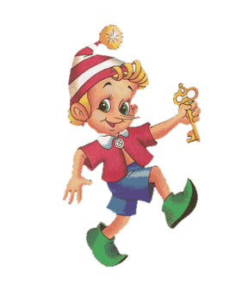
Орфографическая пятиминутка
ОЦЕНИТЬ
ЗАЦЕПИТЬСЯ
ЦЕЛЕВОЙ
ЦЕПОЧКА
АКАЦИЯ
УЛИЦЫ
ЦИРК
ЦИФРА

Slide 4
Проблемная ситуация
Произнесите слова вслух и определите, какой звук вы слышите после твердого ц?
и
Ц ...РК
УЛИЦ...
Ц...ПЛЕНОК
АКАЦ...Я
Ы
Ы
и
сочетание ЦЫ
Посмотрите, как пишутся эти слова. Спишите.

Slide 5
СФОРМУЛИРУЙТЕ ТЕМУ И ЦЕЛИ
СЕГОДНЯШНЕГО УРОКА

Slide 6
Ы
И
после Ц

Slide 7
Цели урока: - повторить правописание безударных гласных в корне слова; - выработать умение и обосновать выбор буквы и или ы после ц; - сформировать орфографическую грамотность; - расширить лексический запас слов учащихся.

Slide 8
Буквы И-Ы после Ц
в корнях слов
цифра, цинга
в словах на – ция
корпорация, авиация
В суффиксе – ЫН
сестрицын
в окончании
улицы , птицы
в корнях слов-исключений
цыган, цыпленок,
на цыпочки, цыц, цыкнуть
После ц буква И пишется:
После ц буква Ы пишется:

Slide 9
Страничка из словаря
Корпорация
Общество, союз, группа лиц,
объединенных общностью сословных
или профессиональных интересов.
Цинга
Болезнь, вызываемая недостатком
витаминов в организме
и проявляющаяся
кровоточивостью десен,
общей слабостью.

Slide 10
Как легче запомнить?
Цыган
встал на
цыпочки
и сказал
цыпленку: "Цыц!"

Slide 11
Образец рассуждения
1. Смотрю, какая часть слова.
2. Смотрю, требует ли слово
запоминания.
2. Смотрю, есть ли в опорном слове
сочетание на - ция.
ДА НЕТ
Пишу Ы
Запомнить:
цыпленок,
цыган,
на цыпочках,
цыкнуть,
цыц
ДА НЕТ
Пишу И
Запомнить:
Циферблат,
цифра
Пишу И
Запомнить:
акация
Пишу Ы
Запомнить:
улицы

Slide 12
Объясни, применяя алгоритм рассуждения

Slide 13
Игра «Проверь друга»
Спишите, вставляя пропущенные буквы. Графически покажите, в какой части слова пропущена буква. Затем обменяйтесь тетрадками и прокомментируйте.
Н-р, цыган
Ц…рк, медиц…на, порц…я, ц…ган, молодц.., рукавиц…, ц…фра, модниц…, ц…почки, красавиц…, огурц…, ц…нга, девиц…, операц…я, акац…я, нац…я, купц…, лисиц…н, хвост, делегац…я, жильц…, плантац…я, принц…, голубц…, пальц…, ц…клон, ц...рюльник, скитальц…,певц…, ц…пленок, панц…рь.

Slide 14
Задание на смекалку
Подумайте, слово ц...лина и ц..на
тоже на правило
"Буквы и-ы после ц"
или на другое правило.
Докажите.
Целина - никогда не паханная,
а также много лет
не подвергавшаяся
обработке земля.
Слова «целина» и «цена» проверяются слова целый и цены. Правило «Безударная гласная, проверяемая ударением»

Slide 15
Творческий диктант
Бурное движение атмосферы, сопровождающееся обильными осадками, сильной облачностью
ЦИКЛОН
Плодовые деревья, к которым принадлежат лимоны, апельсины, мандарины
ЦИТРУСОВЫЕ
Систематическое собрание каких-либо предметов
КОЛЛЕКЦИЯ
Прикрикнуть на кого-нибудь с угрозой
ЦЫКНУТЬ
Род перчаток с отделением только для большого пальца
РУКАВИЦЫ
ЦИТАТА
Точная выдержка из текста

Slide 16
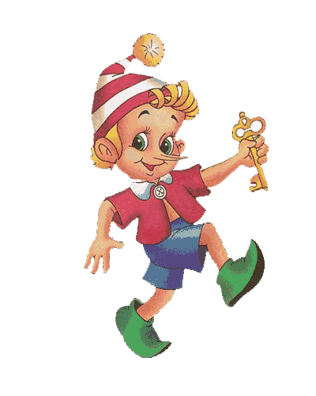
А теперь, ребята, проверьте свои знания!

Slide 17
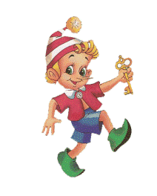
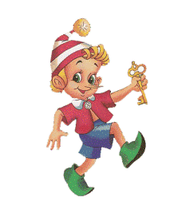
В каком слове пишется буква Ы?
Отлично! Ты справился! Так держать!
РЕПЕТИЦ…Я
Ц…КОРИЙ
Увы! Ты ошибся! Подумай ещё!
МОТОЦ…КЛ
Ц…КНУТЬ

Slide 18
В каком слове пишется буква И?
Отлично! Ты справился! Так держать!
ДЕКОРАЦ…Я
Ц…ГАН
СЕСТРИЦ…Н
Увы! Ты ошибся! Подумай ещё!
Ц…КНУТЬ

Slide 19
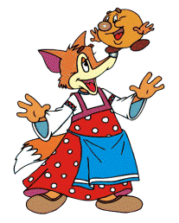
В каком слове пишется буква И?
Отлично! Ты справился! Так держать!
(две) РОВЕСНИЦ…
ЛЕКЦ…Я
Ц…Ц
Увы! Ты ошибся! Подумай ещё!
ГОЛУБЦ…

Slide 20
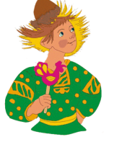
В каком слове пишется буква И?
Отлично! Ты справился! Так держать!
НА Ц…ПОЧКАХ
ПЫШНЫЕ РЕСНИЦ…
Ц…РКУЛЬ
Увы! Ты ошибся! Подумай ещё!
Ц…ПЛЕНОК

Slide 21
В каком ряду все слова написаны верно?
МОЛОДЕЦ!
РЕПЕТИЦИЯ, ДЕВИЦЫ, ЦИГАН
ЦЫРК, УЛИЦЫ, ЦЫПОЧКИ
ЦЫПЛЕНОК , АКАЦЫЯ, ЦЫЦ
ЦИТРУС, ЦЫЦ, СИНИЦЫ
ПОДУМАЙ ЕЩЁ!

Slide 22
В каком ряду все слова написаны верно?
ЦИФРА, ОГУРЦЫ, АВИАЦИЯ
Отлично!
ЦЫРК, ЦЫПЛЕНОК, ДВЕРЦЫ
ЦИФЕРБЛАТ, РЕВОЛЮЦЫЯ
Увы!
ЦИРКУЛЬ, ЛЕКЦЫЯ, БУФЕТЧИЦЫ

Slide 23
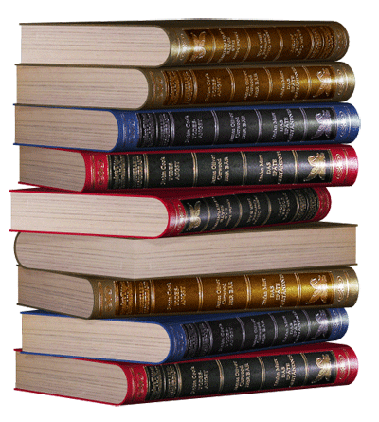
Подведем итоги
С какой орфограммой мы познакомились сегодня на уроке?
Каков опознавательный признак изученной орфограммы?
- Что нужно знать, чтобы правильно написать буквы и или ы после ц?

Slide 24
Домашнее задание 1. §10, упр. 85. 2. Написать лингвистическую сказку о буквах ы и и после ц. 3. Подготовить орфографический диктант по изученной орфограмме.

Slide 25
СПАСИБО ЗА ВНИМАНИЕ!

